Slide 1
Тема 8: Регулярные выражения в Python
Pleșca Natalia

Slide 2

Содержание
Регулярные выражения в Python
Try…Except…Finally

Slide 3
Регулярные выражения
Регулярное выражение - это последовательность символов, определяющая шаблон поиска
Регулярное выражение может указать программе выполнить поиск определенного текста в строке, а затем выполнить соответствующее действие в зависимости от нахождения или нет данной строки в тексте
В Python-е для работы с регулярными выражениями (RegEx) используется дополнительный модуль - re . Его необходимо импортировать

Slide 4
МЕТАСИМВОЛЫ
Сила регулярных выражений исходит из возможности использовать условия и повторения в шаблоне
Они записываются при помощи метасимволов, которые специальным образом интерпретируются
Существуют два различных набора метасимволов:
те, которые используются внутри квадратных скобок,
и те, которые используются вне квадратных скобок

Slide 5
МЕТАСИМВОЛЫ ВНЕ КВАДРАТНЫХ СКОБОК
Метасимвол | Описание
\ | общий экранирующий символ, допускающий несколько вариантов применения
^ | декларирует начало данных (или строки в многострочном режиме)
$ | декларирует конец данных (или окончание строки в многострочном режиме)
. | соответствует любому символу, кроме перевода строки (по умолчанию)
[ | начало описания символьного класса
] | конец описания символьного класса
| | начало ветки условного выбора
( | начало подмаски
) | конец подмаски
? | расширяет смысл метасимвола ( является также квантификатором, означающим 0 или 1 вхождение также преобразует жадные квантификаторы в ленивые
* | квантификатор, означающий 0 или более вхождений
+ | квантификатор, означающий 1 или более вхождений
{ | начало количественного квантификатора
} | конец количественного квантификатора

Slide 6
Дополнительно можно использовать...
Специальные последовательности — это \, за которым следует один из символов в списке ниже, и она имеет особое значение
\f - разрыв страницы
\n, \r, \t - перевод строки, возврат каретки и табуляция
\d - любой символ, означающий десятичную цифру \D - любой символ, не означающий десятичную цифру \s - любой пробельный символ
\S - не пробельный \w - любая цифра, буква или знак подчеркивания \W - любой символ, но не \w

Slide 7
МЕТАСИМВОЛЫ СИМВОЛЬНЫХ КЛАССОВ
Часть шаблона, заключенная в квадратные скобки называется символьным классом
В символьном классе используются следующие метасимволы:
Метасимвол | Описание
\ | общий экранирующий символ указание общего типа символов: \f , \n, \r, \t , \d , \D, \s , \S , \w , \W
^ | означает отрицание класса, допустим только в начале класса
- | означает символьный интервал

Slide 8
Примеры
Представление | Эквивалент | Значение
\d | [0-9] | Цифра
\D | [^\d] | Любой символ, но не цифра
\w | [A-Za-z0-9_] | Символы которые используются для создании лексем (буквы, цифры, знак подчеркивания)
\W | [^\w] | Символы которые не составляют лексемы
\s | [ \t\v\r\n\f] | Пробельный символ
\S | [^\s] | Символ который не пробел

Slide 9
квантификаторы
Квантификатор может относиться к символу, классу символов или группе символов в регулярном выражении
Квантификатор, следующий за символом, за классом символов или группой символов, определяет, сколько раз должен быть повторен предыдущий символ / выражение
Представление | Количество повторов
{n} | Ровно n раз
{m,n} | От m до n раз, включительно
{m,} | Не меньше m раз
{,n} | Не больше n раз

Slide 10
Пример
[A-zА-я] – одна английская или русская буква
А это рег.выражение [A-zА-я]{2,15} что представляет?

Slide 11
Методы для работы с регулярными выражениями
Python предлагает две различные примитивные операции
метод match() проверяет совпадение только в начале строки, в то время как
search() проверяет совпадение в любом месте строки
re.match() – для того что бы произвести поиск в текстовой строке или списке необходимо использовать цикл for. Метод возвращает объект соответствия, если поиск выполнен успешно. Если нет, возвращается None
re.search() - ищет в строке совпадение и возвращает объект совпадения, если есть совпадение
re.findall() – возвращает список, содержащий все совпадения
re.sub() - заменяет совпадения, текстом на ваш выбор

Slide 12
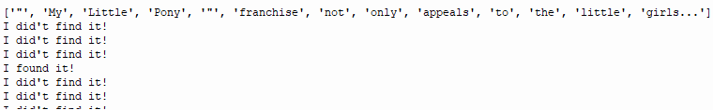
Пример с методом match()
Пример 2:
import re
pattern = 'Pony'
string = '" My Little Pony " franchise not only appeals to the little girls...'
word_list = string.split()
print(word_list)
for word in word_list:
match_it = re.match(pattern, word)
if match_it:
print("I found it!")
else:
print("I did't find it!")
Пример 1:
import re
pattern = 'Pony'
string = '"My Little Pony" franchise not only appeals to the little girls...'
match_it = re.match(pattern, string)
if match_it:
print("I found it!")
else:
print("I did't find it!")

Slide 13
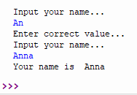
Другой пример использования рег. Выражения
import re
name_pattern = '^[A-z]{3,15}$'
cond = False
while (cond==False):
name = input("Input your name... \n")
if re.match(name_pattern, name):
print("Your name is ", name)
cond = True
else:
print("Enter correct value...")
cond = False

Slide 14
Пример с методом search()
import re
pattern = 'Pony'
string = '"My Little Pony" franchise not only appeals to the little girls...'
match_it = re.search(pattern, string)
if match_it:
print("I found it!")
else:
print("I did't find it!")

Slide 15
Пример с методом sub()
import re
pattern = 'Pony'
string = '"My Little Pony" franchise not only appeals to the little girls...'
match_it = re.sub(pattern, '***', string)
if match_it:
print(match_it)
else:
print("I did't find it!")

Slide 16
Пример с методом findall()
Пример 2:
import re
pattern = '[A-z]{4,10}'
string = '"My Little Pony" franchise not only appeals to the little girls...'
match_it = re.findall(pattern, string)
if match_it:
print(match_it)
else:
print("I did't find it!")
Пример 1:
import re
pattern = 'Pony'
string = '"My Little Pony" franchise not only appeals to the little girls...'
match_it = re.findall(pattern, string)
if match_it:
print(match_it)
else:
print("I did't find it!")

Slide 17
Дополнительные специальные последовательности
Специальная последовательность — это \, за которым следует один из символов в списке ниже, и она имеет особое значение (некоторые были ранее рассмотрены на слайде )
Символы | Описание
\A | Возвращает совпадение, если указанные символы находятся в начале строки
\b | Возвращает совпадение, в котором указанные символы находятся в начале или в конце слова
\B | Возвращает совпадение, в котором присутствуют указанные символы, но НЕ в начале (или в конце) слова («r» в начале означает, что строка обрабатывается как «необработанная строка»)
\Z | Возвращает совпадение, если указанные символы находятся в конце строки

Slide 18

Использование \A – совпадение по символам вначале строки
Пример:
import re
addresses = ['str. Nucului', 'str. Pushkin', 'Mateevici str.']
my_pattern = '\Astr'
print(addresses)
for item in addresses:
result = re.match(my_pattern, item)
if result:
print('I found him!', item)
else:
print('Nothing!')

Slide 19
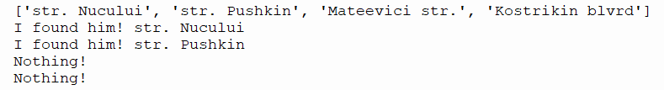
Использование \b – совпадение по символам вначале необработанной строки
import re
addresses = ['str. Nucului', 'str. Pushkin', 'Mateevici str.', 'Kostrikin blvrd']
my_pattern = r'\bstr' # «r» в начале означает, что строка обрабатывается как «необработанная строка» ("raw string")
print(addresses)
for item in addresses:
result = re.match(my_pattern, item)
if result:
print('I found him!', item)
else:
print('Nothing!')

Slide 20
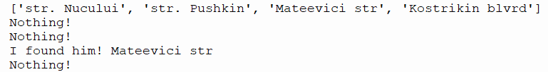
УТВЕРЖДЕНИЯ (оператор ПРОСМОТРА)
Утверждения - это проверки касательно символов, идущих до или после текущей позиции сопоставления
Утверждения касательно последующего текста начинаются с (?= для положительных утверждений
Пример:
import re
addresses = ['str. Nucului', 'str. Pushkin', 'Mateevici str', 'Kostrikin blvrd']
my_pattern ='.*(?=str$)'
print(addresses)
for item in addresses:
result = re.match(my_pattern, item)
if result:
print('I found him!', item)
else:
print('Nothing!')

Slide 21
Дополнительно
Дополнительная информация https://docs.python.org/3/howto/regex.html

Slide 22
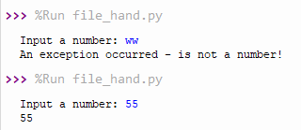
Python Try… Except
Когда возникает ошибка (исключение), Python обычно останавливается и генерирует сообщение об ошибке. Эти исключения могут быть обработаны с помощью оператора try
Блок try позволяет тестировать блок кода на наличие ошибок
Блок except (исключений) позволяет обработать ошибку
Блок finally позволяет выполнять код независимо от результата блоков try и блоков исключений
Обработка исключений – пример:
value = input('Input a number: ')
try:
print(int(value))
except:
print("An exception occurred - is not a number!")

Slide 23

Несколько исключений
#value = input('Input a number: ')
try:
print(int(value))
except NameError:
print('Variable was not defined!')
except:
print("An exception occurred - is not a number!")

Slide 24


Ключевое слово else
Можно использовать ключевое слово else, чтобы определить блок кода, который будет выполнен, если не было ошибок
Пример:
value = input('Input a number: ')
try:
print(int(value))
except NameError:
print('Variable was not defined!')
except:
print('An exception occurred - is not a number!')
else:
print('All is OK!!!')

Slide 25

Блок Finally
Блок finally, если указан, будет выполняться независимо от того, выдает ли блок try ошибку или нет
Пример:
value = input('Input a number: ')
try:
print(int(value))
except NameError:
print('Variable was not defined!')
except:
print('An exception occurred - is not a number!')
else:
print('All is OK!!!')
finally:
print('The "try except" is finished...')

Slide 26
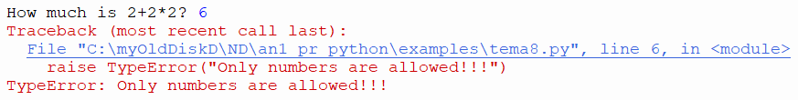
Вызов исключения
Также можно создать исключение при выполнении какого-то условия
Чтобы выдать (или вызвать) исключение, используется ключевое слово raise. Пример:
your_response = input("How much is 2+2*2? ")
result = 2+2*2
if not type(your_response) is int:
raise TypeError("Only numbers are allowed!!!")
elif int(your_response) == result:
print("Your answer is correct: ", your_response)
else:
print("Your answer isn't correct: ", your_response)

Slide 27
Дополнительно
Дополнительная информация https://docs.python.org/3/tutorial/errors.html

Slide 28

Повторим…
re – это Python модуль. Что это означает?
Назовите 2 метода которые используются в Python вместе с регулярными выражениями.
Что найдем с этим регулярным выражением: '^[A-z]{3,7}$' в следующем тексте - “Afanasiu“, используя метод search().
А этим регулярным выражением: '[A-z]{3,7}' ?
Для чего рекомендуется использовать try…except…finally в Python?

